Slide 1
УМОВИ.
ПРАКТИКА
С++

Slide 2


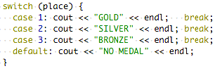
Всі види умов в с++
5
if () ;
if() ; else ;
if (&& || ! ). ;
? : ;
switch
{
case:
}
&&
||
!

Slide 3
Правильно прописуємо
вкладені
умови
if();
else if();
else if();
else. ;
if( a == 10 )
cout << "Value of a is 10";
else if( a == 20 )
cout << "Value of a is 20";
else if( a == 30 )
cout << "Value of a is 30";
else
cout << "Value of a is not matching";
cout << "Exact value of a is : " << a;

Slide 4
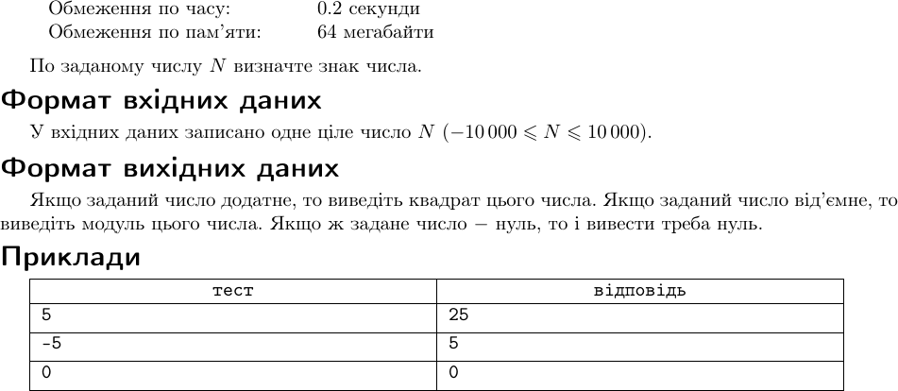
Знак числа
if (x>0) cout<<x*x;
if(x<0) cout<<x*(-1);
if (x==0) cout<<x;
Завдання:
перепишіть три короткі умови в одну складену

Slide 5
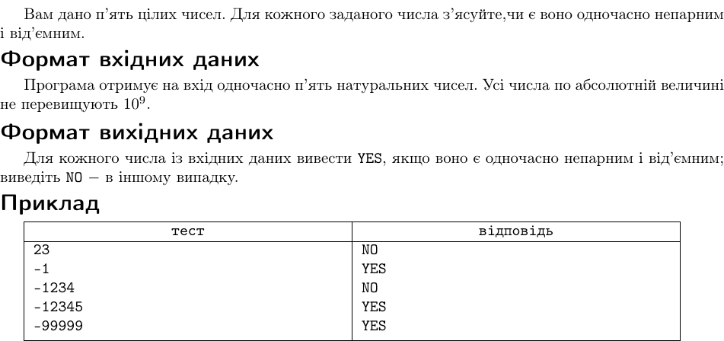
Непарні від’ємні
if(a<0 && a%2==0) cout<<”YES”;

Slide 6
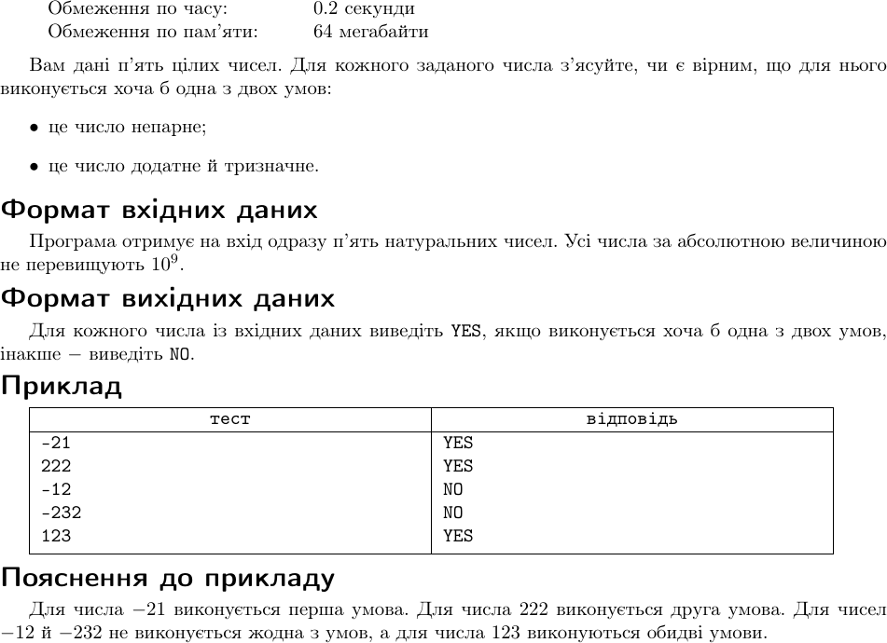
Хоча б одна з двох умов
if ((x>0 && x>99&&x<1000) || (x%2!=0))

Slide 7
ЧАС ДЛЯ КОДУ
Завдання:
змініть умови в останньому прикладі на
жодна з трьох
всі три умови
Лише дві з трьох

